Slide 1
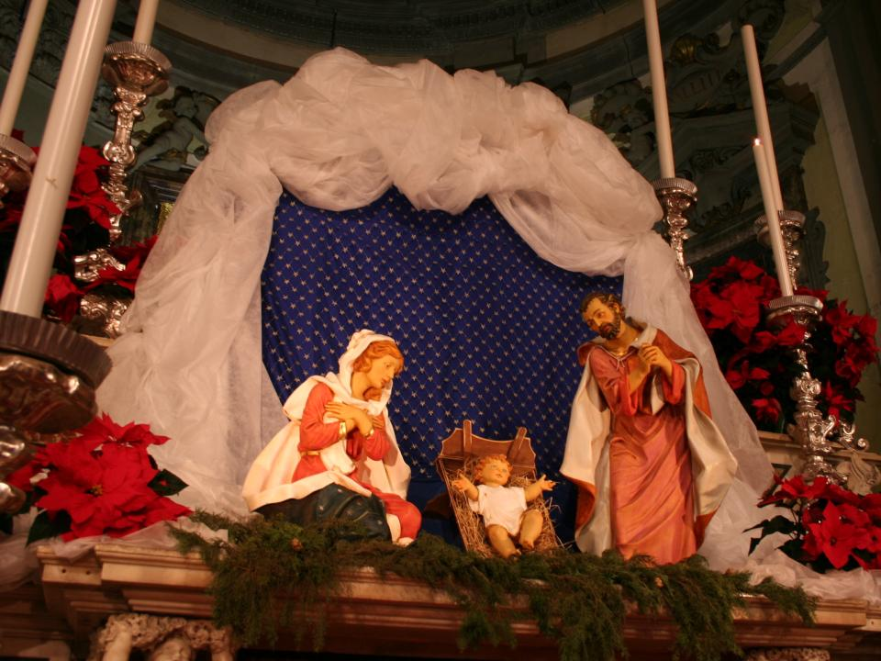

BATTESIMO
DI
GESU’
13 gennaio 2013

Slide 2
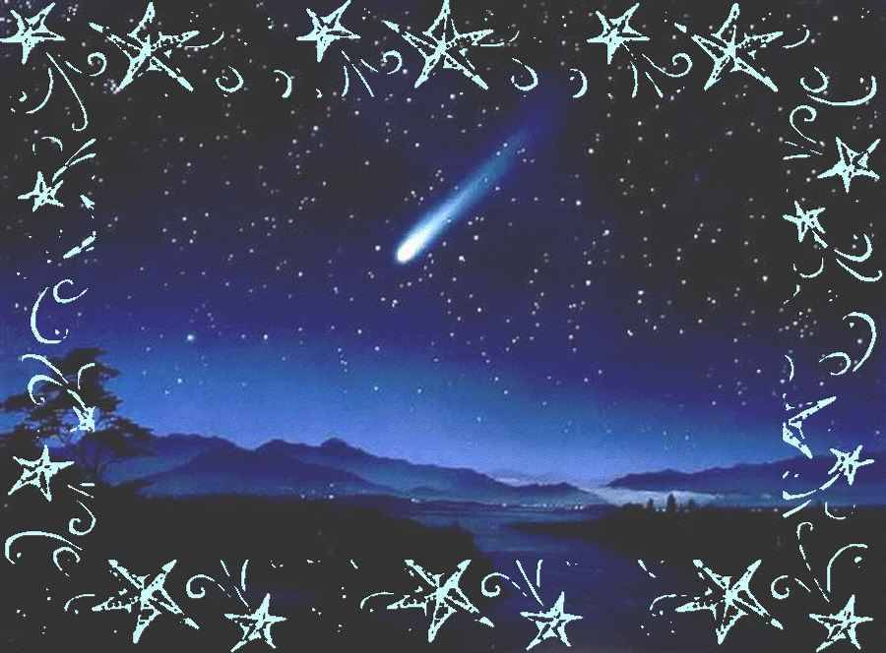
Tu scendi dalle stelle,
o Re del cielo,

Slide 3
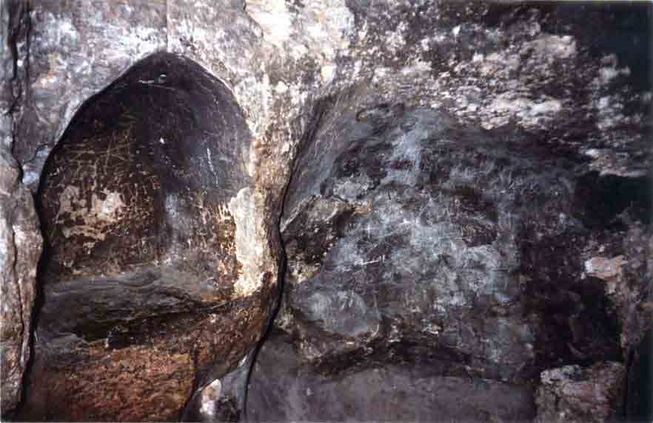
e vieni in una grotta al freddo, al gelo.

Slide 4
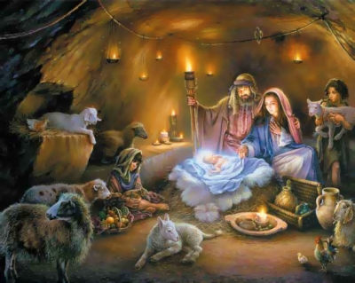
e vieni in una grotta al freddo, al gelo.

Slide 5
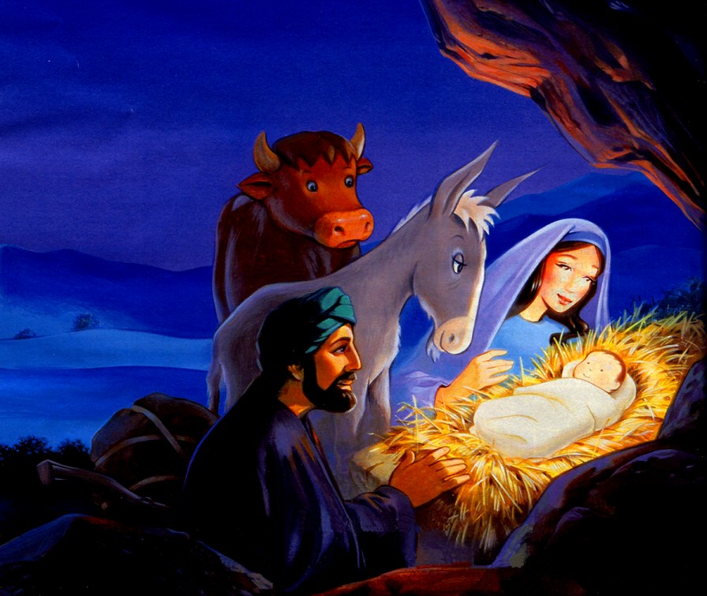
O Bambino mio divino,
io ti vedo qui a tremar:
o Dio beato!

Slide 6
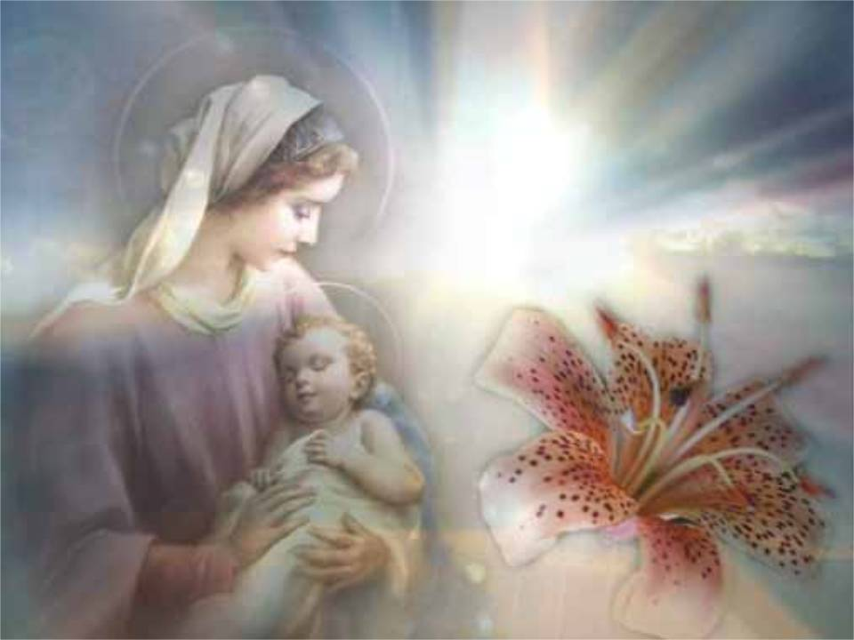
Ah, quanto ti costò l'avermi amato.

Slide 7
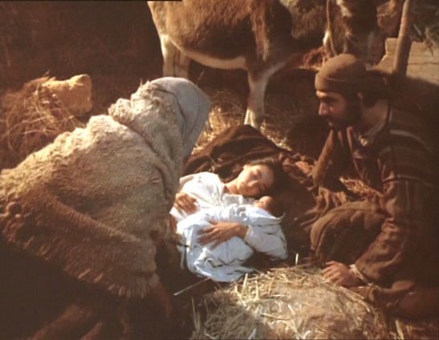
Ah, quanto ti costò l'avermi amato.

Slide 8
Nel Nome del Padre, e del Figlio
e dello Spirito Santo.
Amen.
Il Signore sia voi.
E con il tuo spirito.

Slide 9
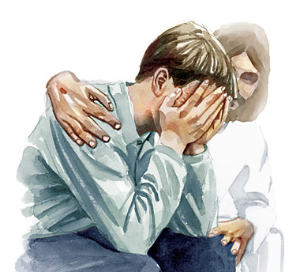

Slide 10
Confesso a Dio Onnipotente
e a voi fratelli che ho molto peccato in pensieri,
parole, opere e omissioni.
Per mia colpa, mia colpa,
mia grandissima colpa,
e supplico la Beata sempre Vergine Maria, gli angeli, i Santi
e voi fratelli di pregare per me
il Signore Dio nostro.

Slide 11
Dio, Padre buono,
che ci perdona sempre
quando siamo pentiti di vero cuore,
abbia misericordia di noi,
perdoni i nostri peccati
e ci conduca alla vita eterna.
Amen.

Slide 12
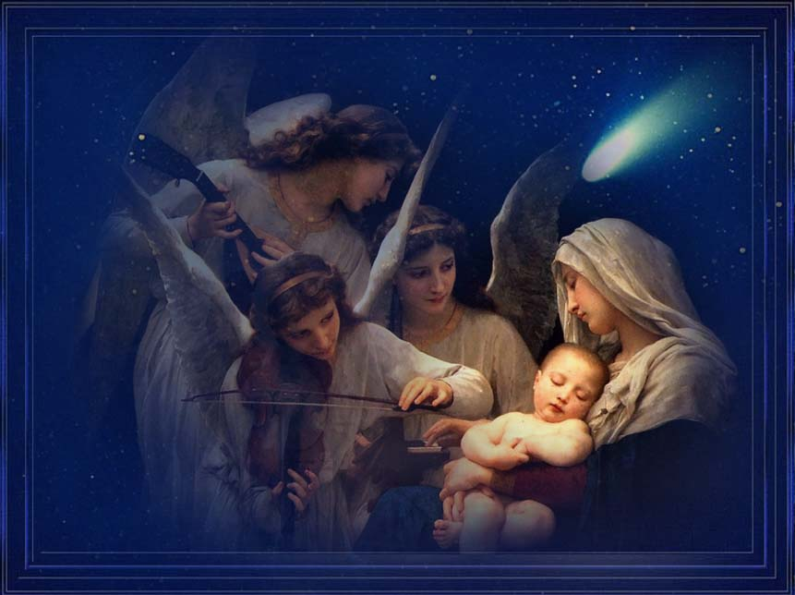
Gloria in excelsis Deo!
Gloria in excelsis Deo!

Slide 13
E pace in terra
agli uomini di buona volontà.
Noi ti lodiamo, ti benediciamo,
ti adoriamo, ti glorifichiamo,
ti rendiamo grazie
per la tua gloria immensa,
Signore Dio, Re del cielo,
Dio Padre onnipotente.

Slide 14
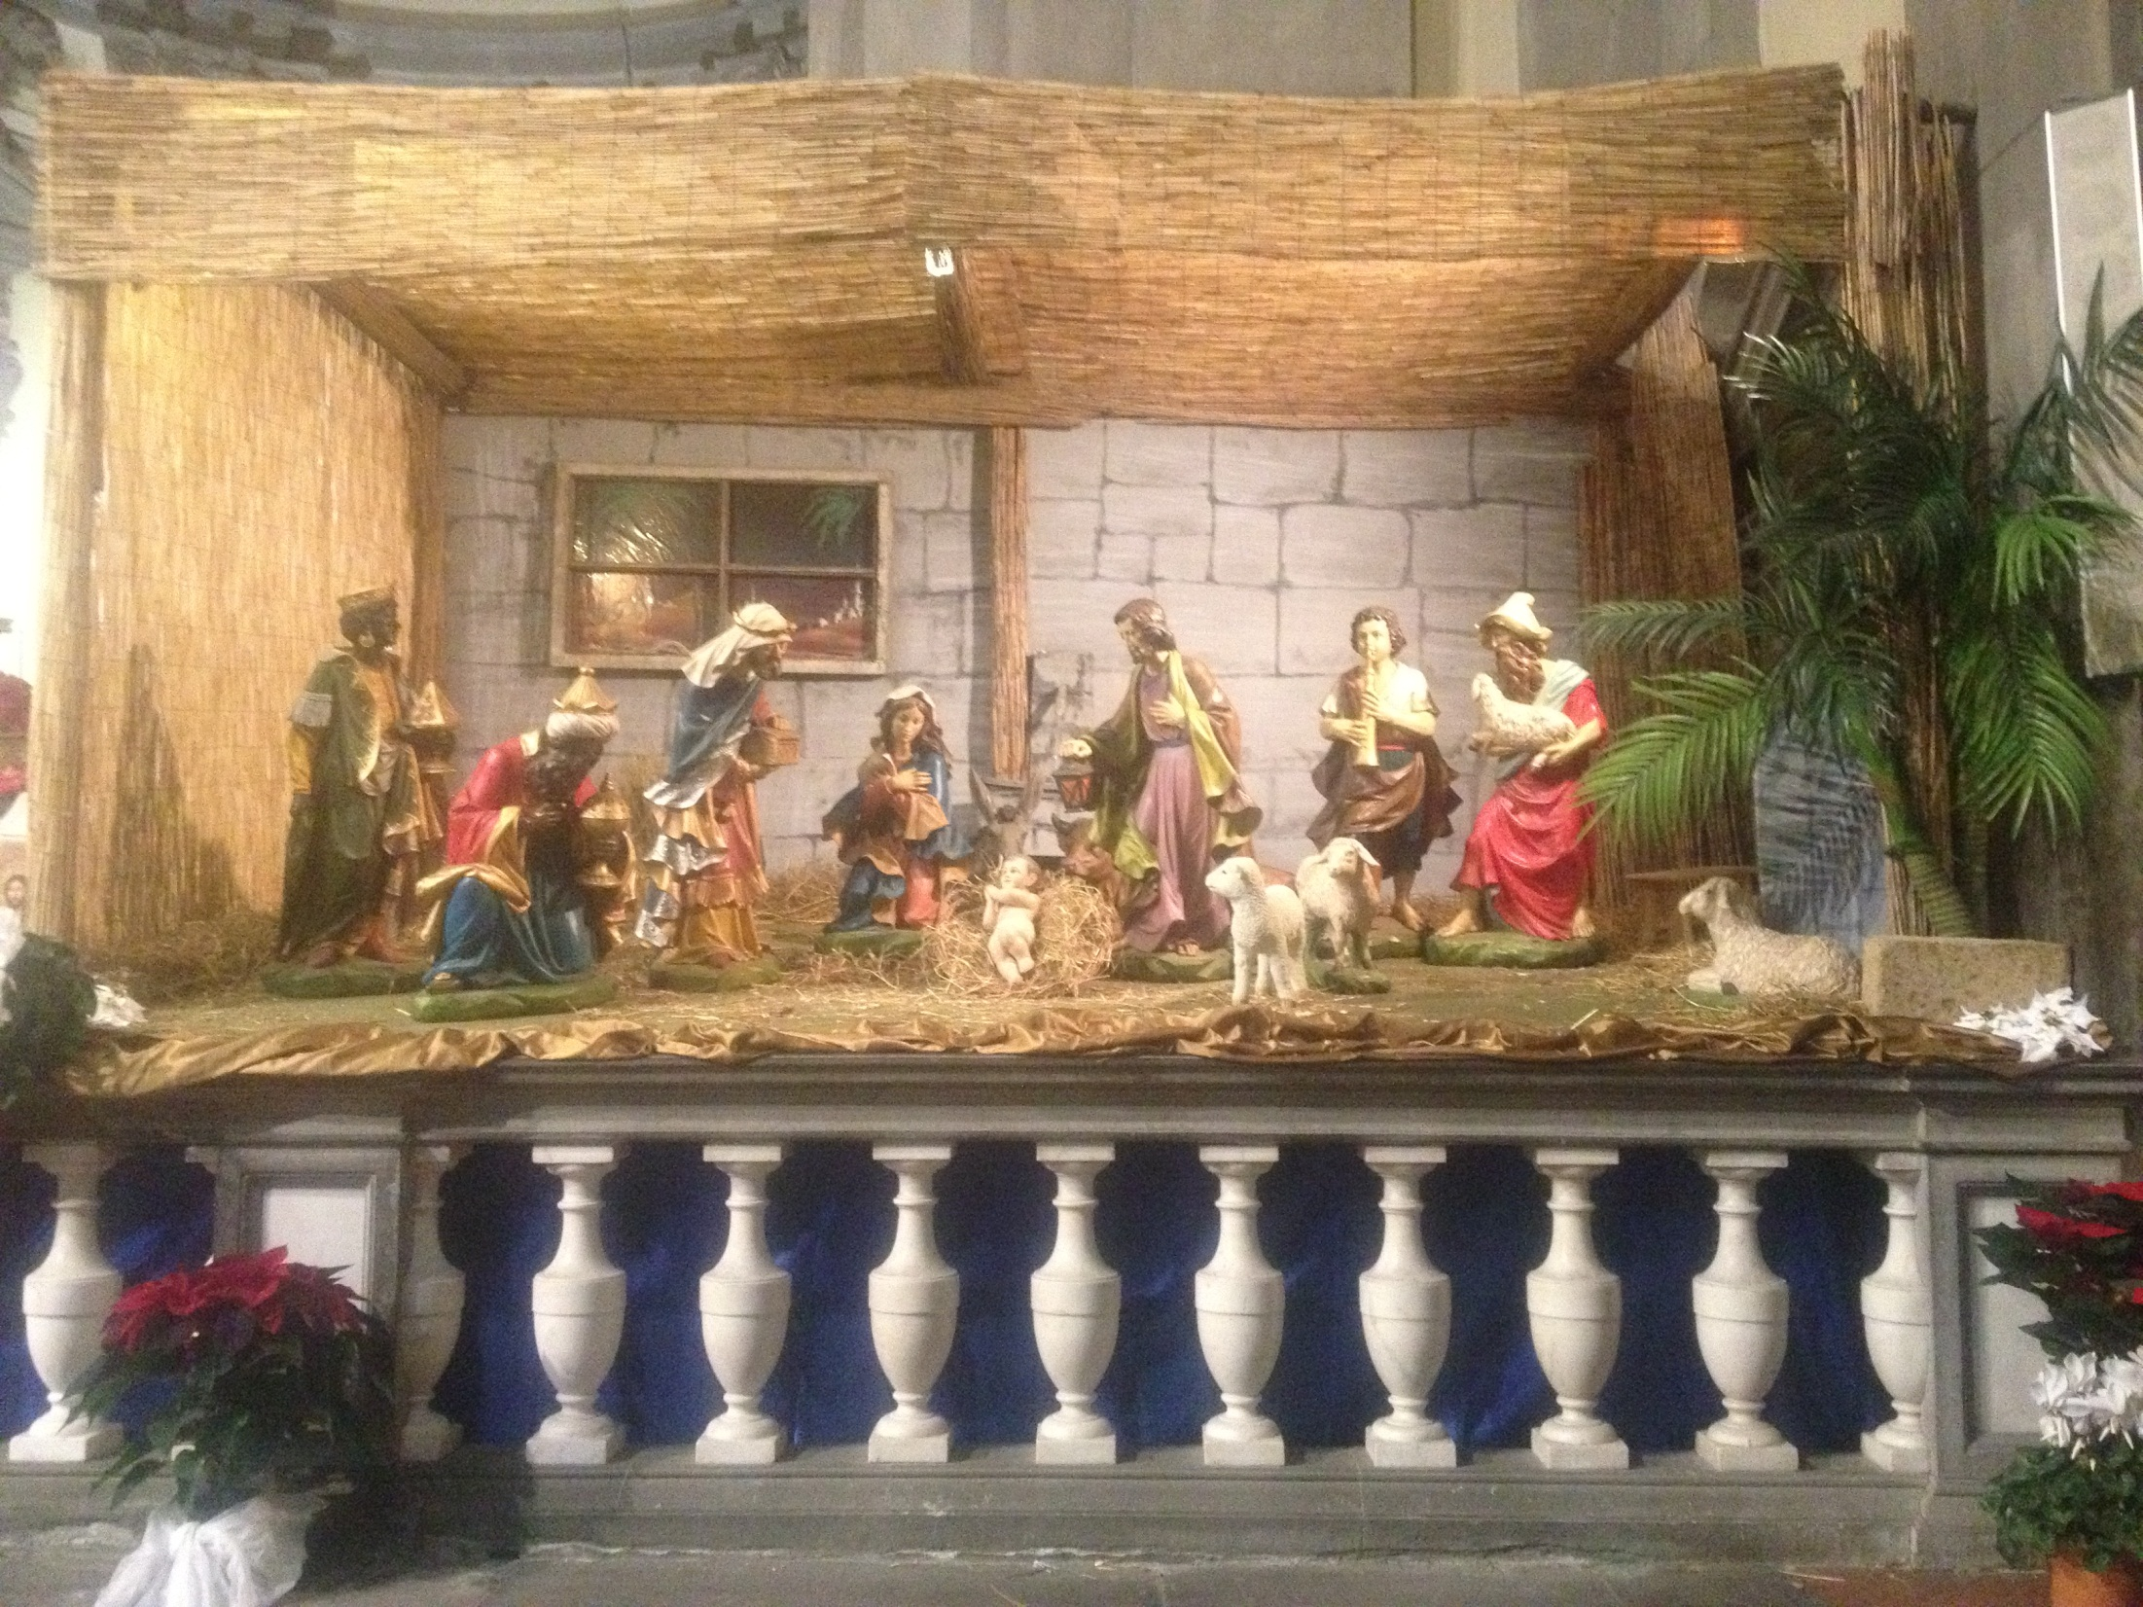
Gloria in excelsis Deo!
Gloria in excelsis Deo!

Slide 15
Signore, Figlio unigenito, Gesù Cristo, Signore Dio, Agnello di Dio, Figlio del Padre, tu che togli i peccati del mondo, abbi pietà di noi; tu che togli i peccati del mondo, accogli la nostra supplica; tu che siedi alla destra del Padre, abbi pietà di noi.

Slide 16
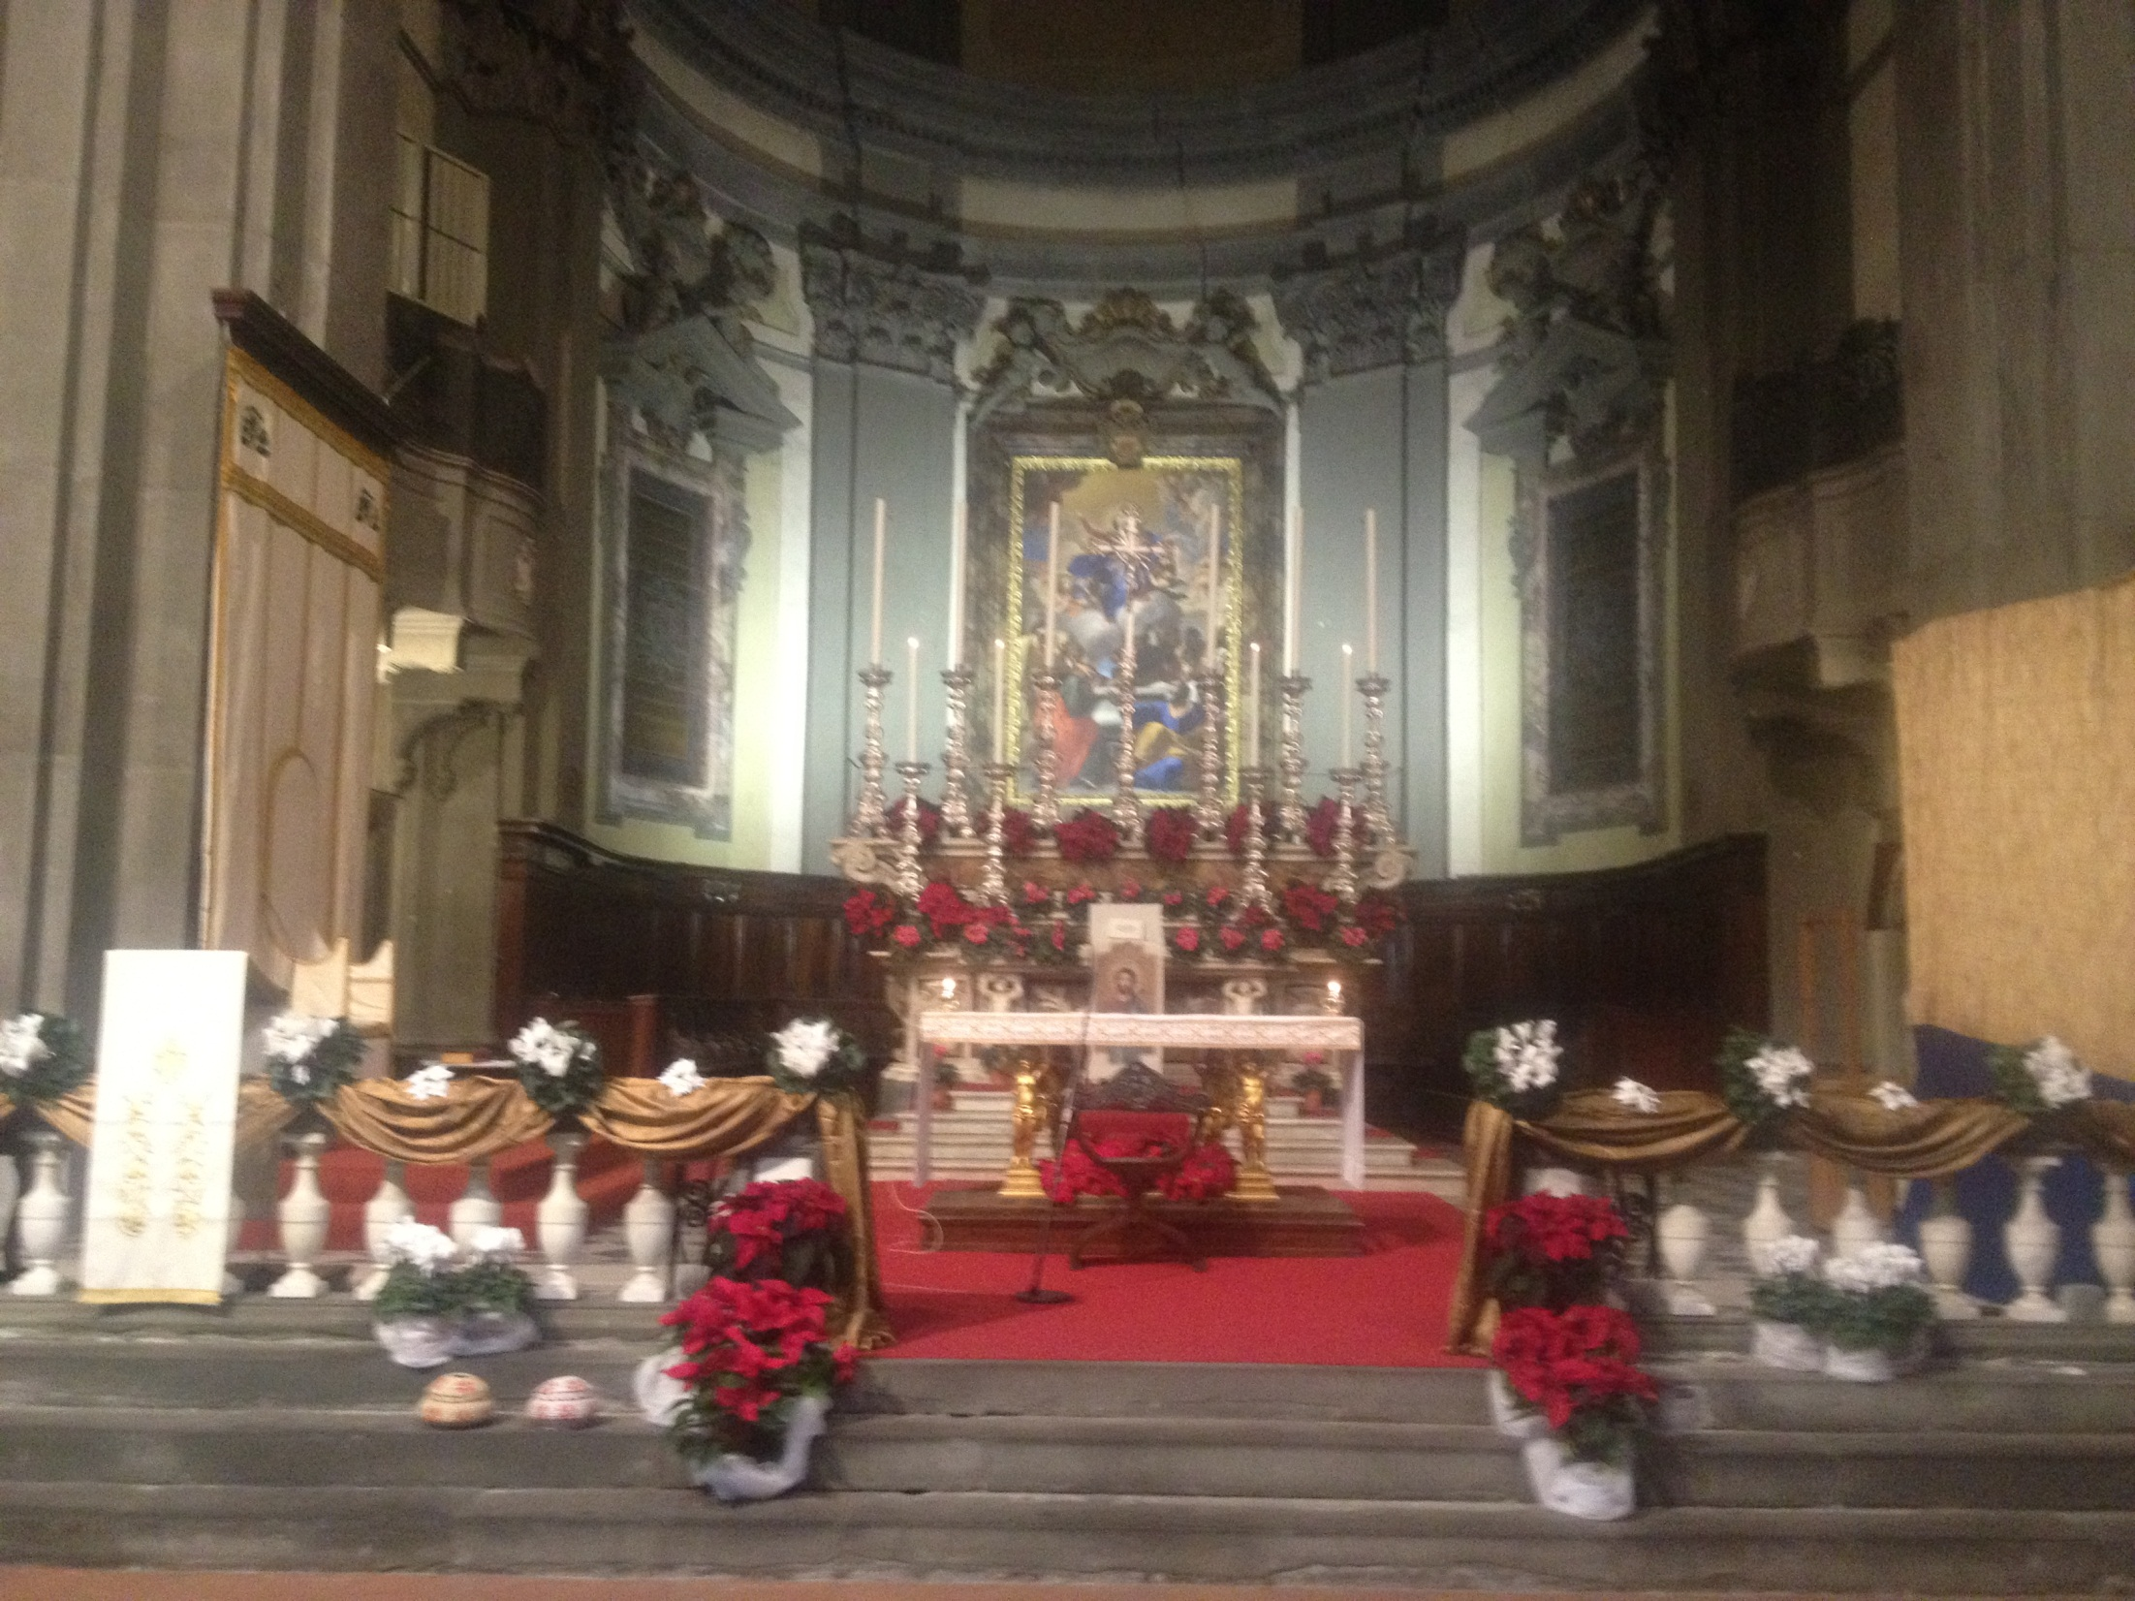
Gloria in excelsis Deo!
Gloria in excelsis Deo!

Slide 17
Perché tu solo il Santo,
tu solo il Signore,
tu solo l'Altissimo, Gesù Cristo,
con lo Spirito Santo:
nella gloria di Dio Padre.
Amen.

Slide 18
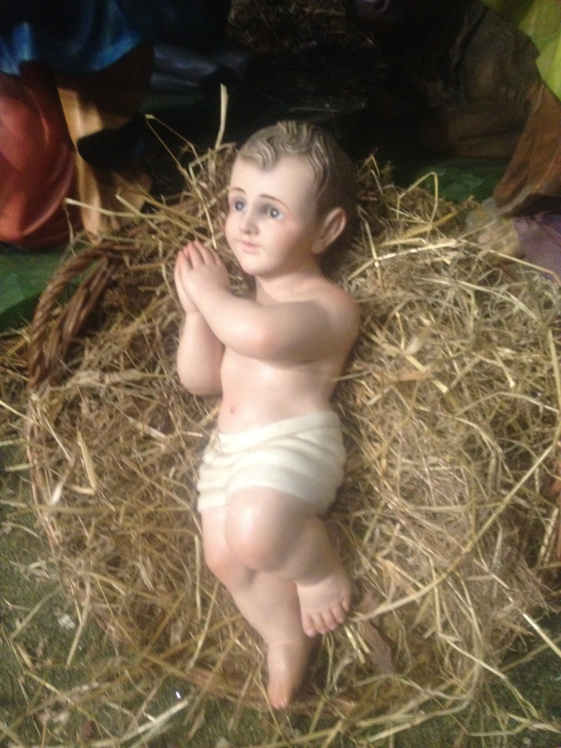
Gloria in excelsis Deo!
Gloria in excelsis Deo!

Slide 19
O Padre, il tuo unico Figlio si è manifestato nella nostra carne mortale, concedi a noi, che lo abbiamo conosciuto come vero uomo, di essere interiormente rinnovati a sua immagine. Egli è Dio, e vive e regna con te, nell'unità dello Spirito Santo, per tutti i secoli dei secoli.
Amen.

Slide 20
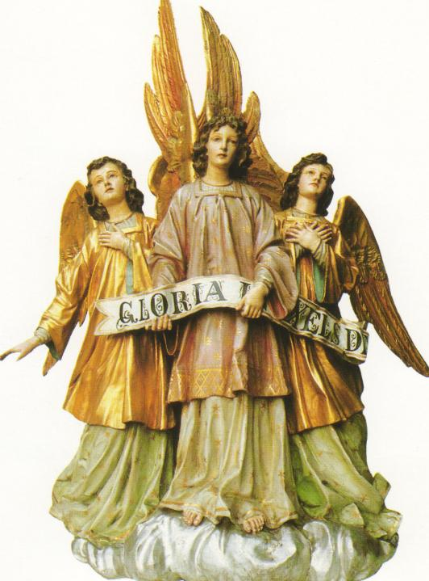
Liturgia
della
PAROLA

Slide 21
Dal libro del profeta Isaia
«Consolate, consolate il mio popolo – dice il vostro Dio. Parlate al cuore di Gerusalemme e gridatele che la sua tribolazione è compiuta la sua colpa è scontata, perché ha ricevuto dalla mano del Signore il doppio per tutti i suoi peccati».

Slide 22
Una voce grida: «Nel deserto preparate la via al Signore, spianate nella steppa la strada per il nostro Dio. Ogni valle sia innalzata, ogni monte e ogni colle siano abbassati; il terreno accidentato si trasformi in piano e quello scosceso in vallata. Allora si rivelerà la gloria del Signore e tutti gli uomini insieme la vedranno, perché la bocca del Signore ha parlato».

Slide 23
Sali su un alto monte, tu che annunci liete notizie a Sion! Alza la tua voce con forza, tu che annunci liete notizie a Gerusalemme. Alza la voce, non temere; annuncia alle città di Giuda: «Ecco il vostro Dio! Ecco, il Signore Dio viene con potenza, il suo braccio esercita il dominio. Ecco, egli ha con sé il premio e la sua ricompensa lo precede.

Slide 24
Come un pastore egli fa pascolare il gregge e con il suo braccio lo raduna; porta gli agnellini sul petto e conduce dolcemente le pecore madri».
Parola di Dio.
Rendiamo grazie a Dio.

Slide 25
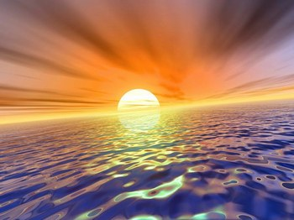
Salmo responsoriale
Benedici il Signore, * anima mia.
Sei tanto grande, Signore, mio Dio! Sei rivestito di maestà e di splendore, avvolto di luce come di un manto, tu che distendi i cieli come una tenda.

Slide 26
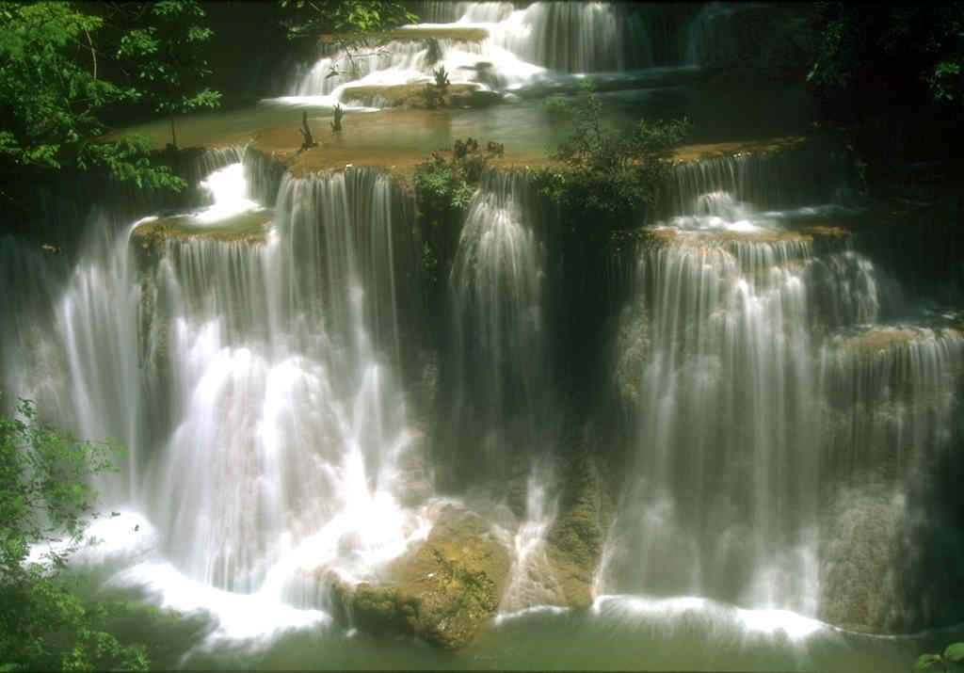
Benedici il Signore, * anima mia.
Costruisci sulle acque le tue alte dimore, fai delle nubi il tuo carro, cammini sulle ali del vento, fai dei venti i tuoi messaggeri e dei fulmini i tuoi ministri.

Slide 27
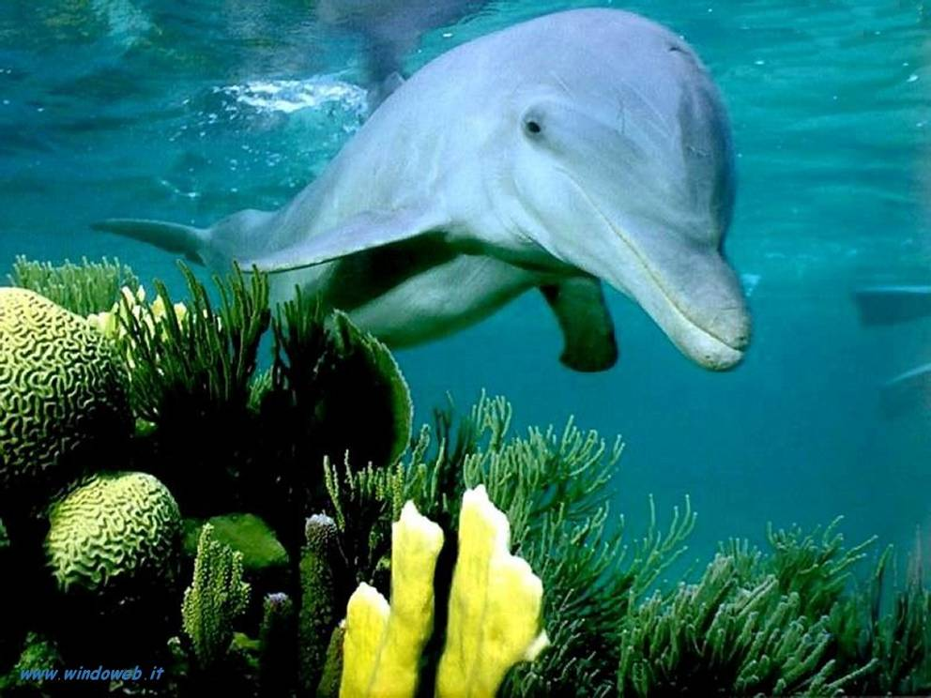
Benedici il Signore, * anima mia.
Quante sono le tue opere, Signore! Le hai fatte tutte con saggezza; la terra è piena delle tue creature. Ecco il mare spazioso e vasto: là rettili e pesci senza numero, animali piccoli e grandi.

Slide 28
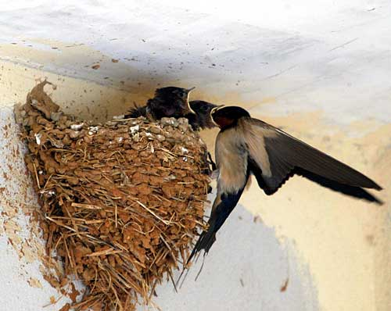
Benedici il Signore, * anima mia.
Tutti da te aspettano che tu dia loro cibo a tempo opportuno. Tu lo provvedi, essi lo raccolgono; apri la tua mano, si saziano di beni.

Slide 29
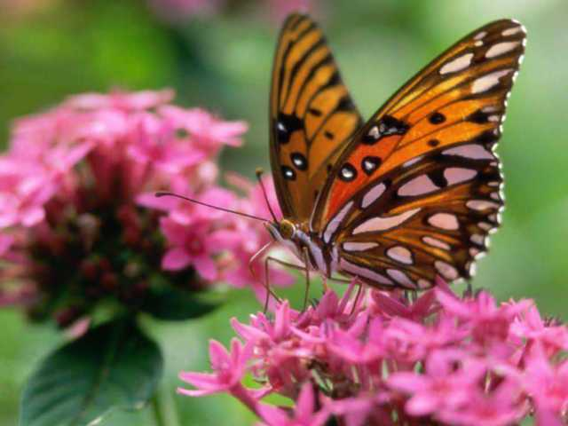
Benedici il Signore, * anima mia.
Nascondi il tuo volto: li assale il terrore; togli loro il respiro: muoiono, e ritornano nella loro polvere. Mandi il tuo spirito, sono creati, e rinnovi la faccia della terra.

Slide 30
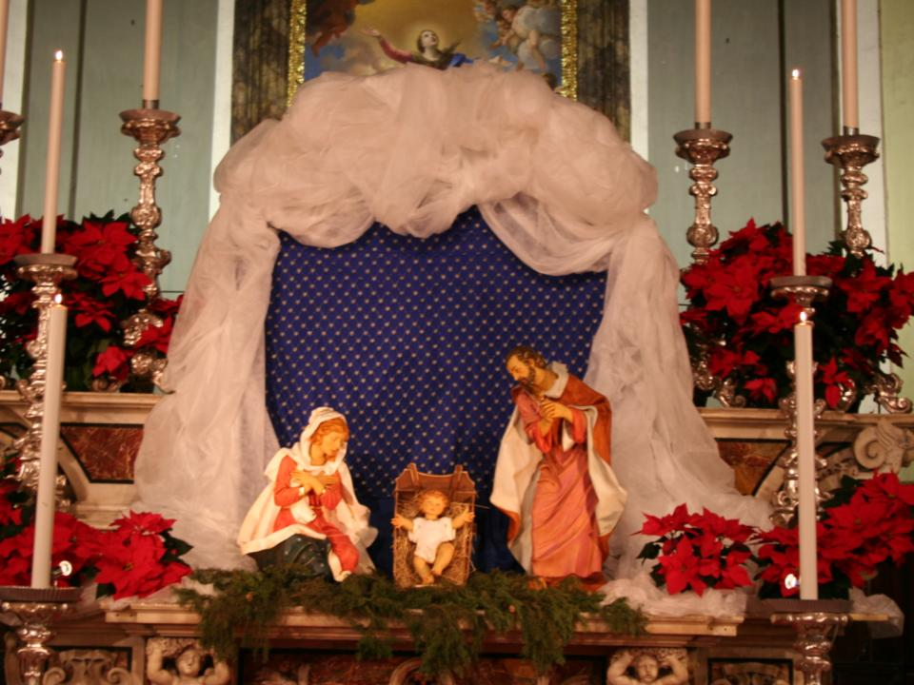
Alle, alleluia, alleluia, è nato il Salvatore, gloria su nel cielo. Alle, alleluia, alleluia, è nato il Salvatore, pace sulla terra.

Slide 31
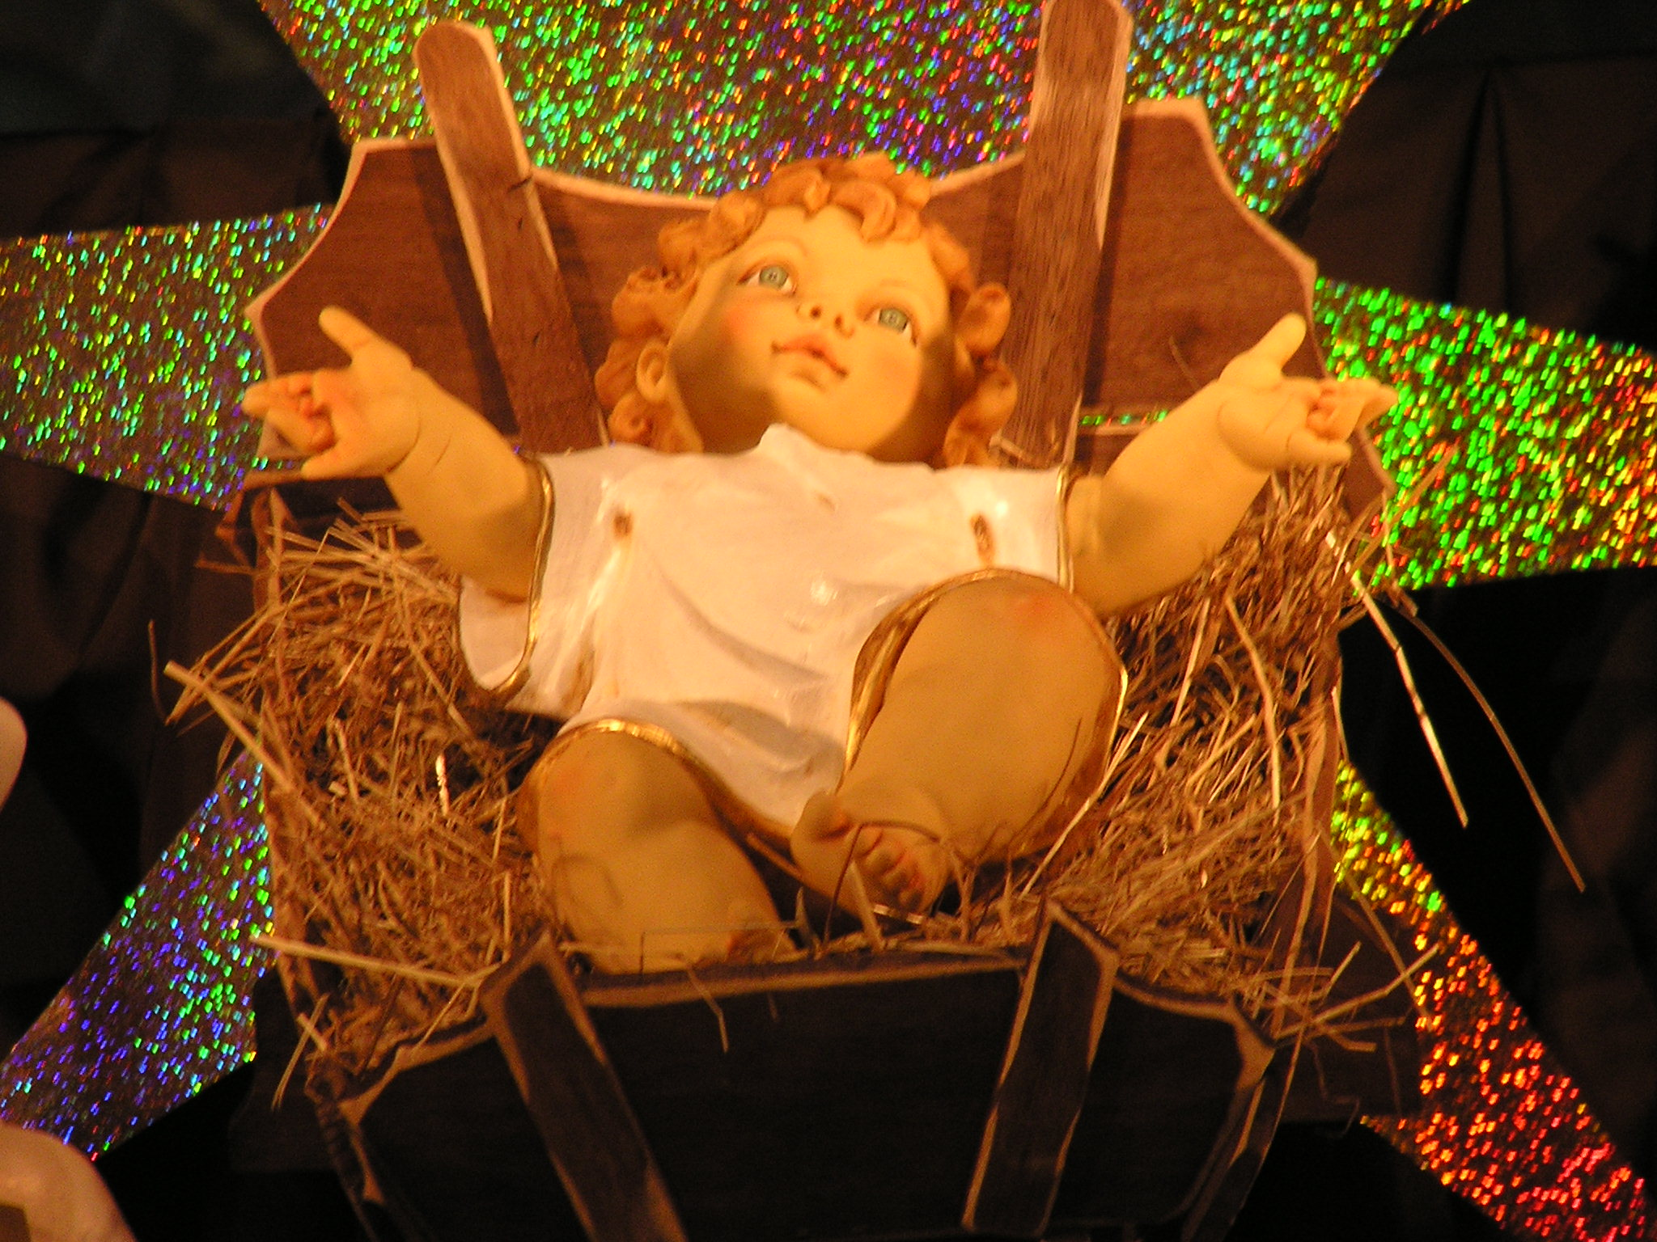
Viene colui che è più forte
di me, disse Giovanni;
egli vi battezzerà in
Spirito Santo e fuoco.

Slide 32
Alle, alleluia, alleluia, è nato il Salvatore, gloria su nel cielo. Alle, alleluia, alleluia, è nato il Salvatore, pace sulla terra.

Slide 33
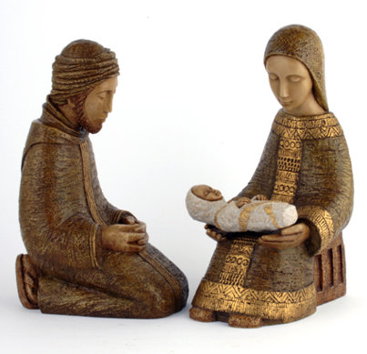
Il Signore sia con voi.
E con il tuo spirito.
Dal Vangelo secondo Luca.
Gloria a te, o Signore.

Slide 34
In quel tempo, poiché il popolo era in attesa e tutti, riguardo a Giovanni, si domandavano in cuor loro se non fosse lui il Cristo, Giovanni rispose a tutti dicendo: «Io vi battezzo con acqua; ma viene colui che è più forte di me, a cui non sono degno di slegare i lacci dei sandali. Egli vi battezzerà in Spirito Santo e fuoco».

Slide 35
Ed ecco, mentre tutto il popolo veniva battezzato e Gesù, ricevuto anche lui il battesimo, stava in preghiera, il cielo si aprì e discese sopra di lui lo Spirito Santo in forma corporea, come una colomba, e venne una voce dal cielo: «Tu sei il Figlio mio, l’amato: in te ho posto il mio compiacimento».

Slide 36
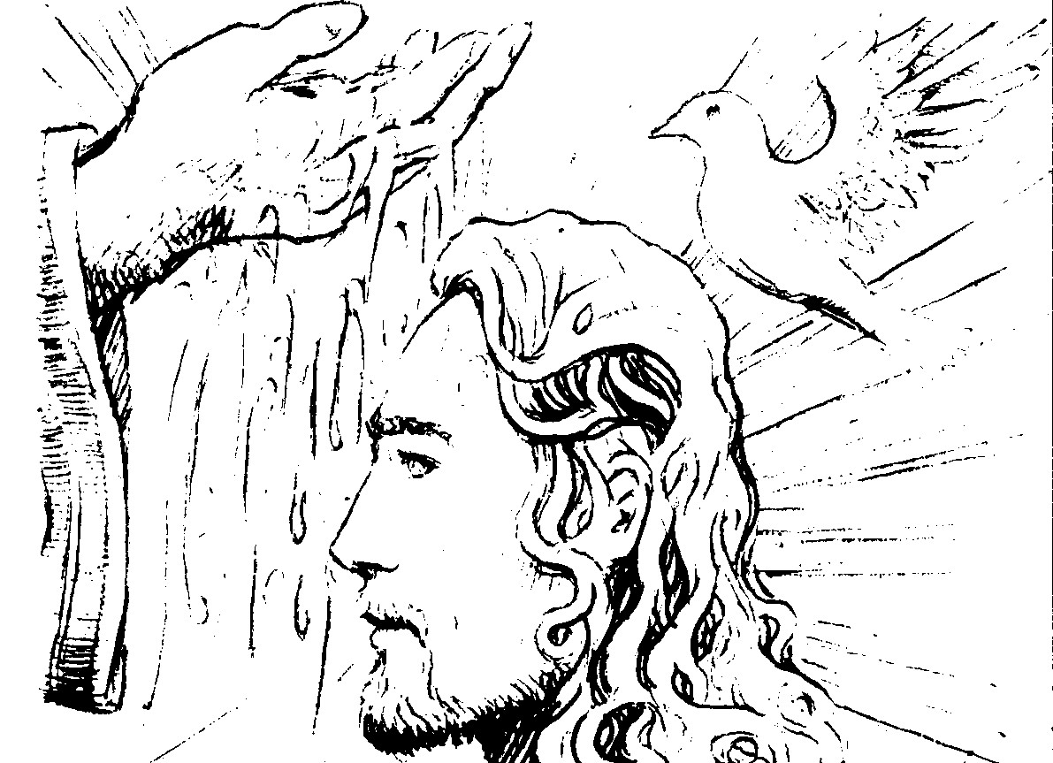
Parola
del
Signore.
Lode a te, o Cristo.

Slide 38
RINNOVO DELLE
PROMESSE BATTESIMALI
Fratelli carissimi, per mezzo del Battesimo siamo divenuti partecipi del mistero pasquale del Cristo, siamo stati sepolti insieme con lui nella morte, per risorgere con lui a vita nuova.

Slide 39
Rinnoviamo le promesse del nostro Battesimo, con le quali un giorno abbiamo rinunziato a satana e alle sue opere e ci siamo impegnati a servire fedelmente Dio nella santa Chiesa cattolica.

Slide 40
Rinunziate al peccato, per vivere nella libertà dei figli di Dio? Rinunzio.
Rinunziate alle seduzioni del male, per non lasciarvi dominare dal peccato?
Rinunzio.
Rinunziate a satana, origine e causa di ogni peccato? Rinunzio.

Slide 41
Credete in Dio, Padre onnipotente, creatore del cielo e della terra? Credo.

Slide 42
Credete in Gesù Cristo, suo unico Figlio, nostro Signore, che nacque da Maria Vergine, morì e fu sepolto, è risuscitato dai morti e siede alla destra del Padre?
Credo.

Slide 43
Credete nello Spirito Santo, la santa Chiesa cattolica, la comunione dei santi, la remissione dei peccati, la risurrezione della carne e la vita eterna? Credo.

Slide 44
Questa è la nostra fede. Questa è la fede della Chiesa e noi ci gloriamo di professarla in Cristo Gesù, nostro Signore.
Amen.

Slide 47
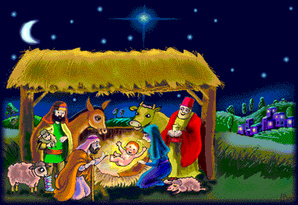
Astro del ciel, Pargol divin! Mite Agnello Redentor!

Slide 48
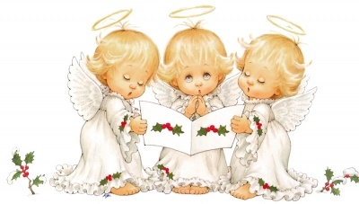
Tu che i vati da lungi sognar,
tu che angeliche voci annunziar,

Slide 49
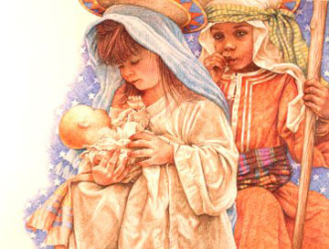
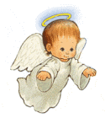
Luce dona alle menti, pace infondi nei cuor!

Slide 50
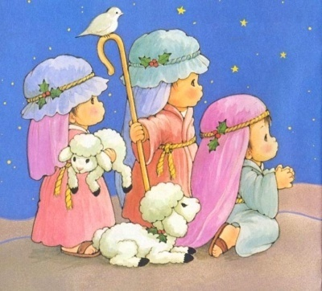
Luce dona alle menti, pace infondi nei cuor!

Slide 51
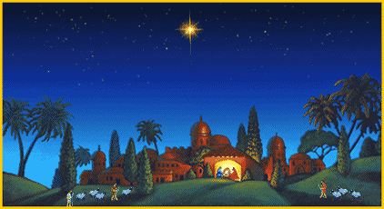
Astro del ciel, Pargol divin! Mite Agnello Redentor!

Slide 52
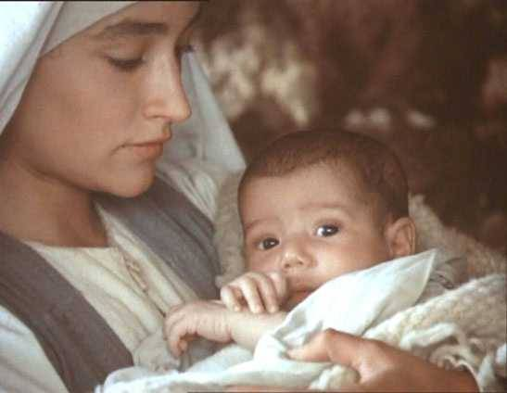
Tu di stirpe regale decor, tu virgineo mistico fior,

Slide 53
Luce dona alle menti, pace infondi nei cuor!

Slide 54
Luce dona alle menti, pace infondi nei cuor!

Slide 55
Astro del ciel, Pargol divin! Mite Agnello Redentor!

Slide 56
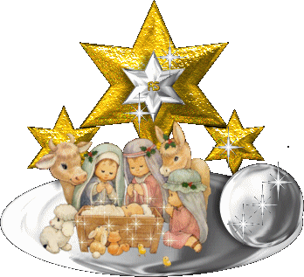
Tu disceso a scontare l'error, tu sol nato a parlare d'amor.

Slide 57
Luce dona alle menti, pace infondi nei cuor!

Slide 58
Luce dona alle menti, pace infondi nei cuor!

Slide 59
Il Signore sia con voi.
E con il tuo spirito.
In alto i nostri cuori.
Sono rivolti al Signore.
Rendiamo grazie al Signore nostro Dio.
È cosa buona e giusta.

Slide 61
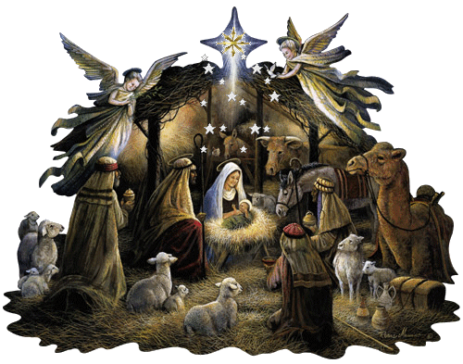
Santo Santo
Santo Santo
Santo il Signore
Santo Santo
Santo Santo
Santo il Signore
Dio dell’universo

Slide 62
I cieli e la terra
sono pieni
della tua gloria
I cieli e la terra
sono pieni
della tua gloria

Slide 63
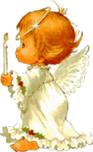
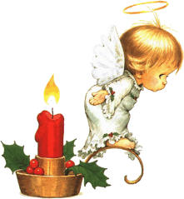
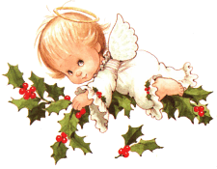
Osanna Osanna Osanna
Osanna Osanna
Osanna
Osanna
Osanna
Nell’alto dei cieli

Slide 64
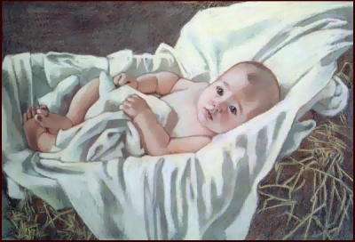
Benedetto è
Benedetto è
è colui che viene
Benedetto è
Benedetto è
è colui che viene
nel nome del Signore.

Slide 65

Osanna Osanna Osanna
Osanna Osanna
Osanna
Osanna
Osanna
Nell’alto dei cieli

Slide 66
Santo Santo
Santo Santo
Santo il Signore
Santo Santo
Santo Santo
Santo il Signore
Dio dell’universo

Slide 68
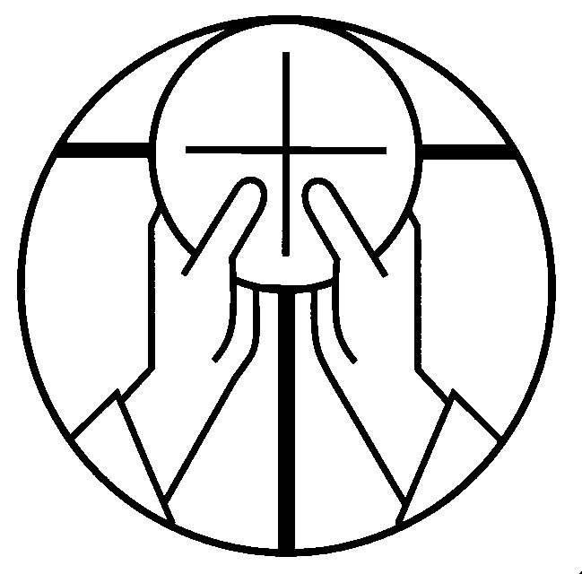
Mistero della fede.
Annunziamo la tua morte, Signore,
proclamiamo la tua risurrezione,
nell'attesa della tua venuta.

Slide 70
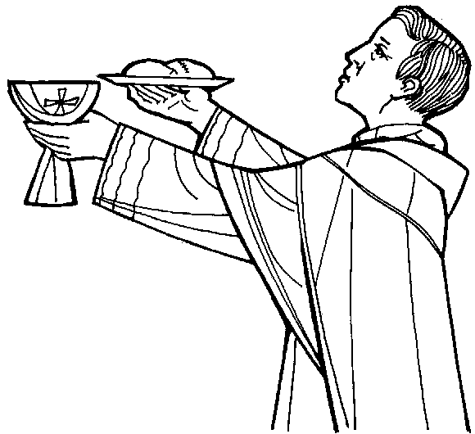
Per Cristo,
con Cristo
e in Cristo,
a te, Dio Padre onnipotente,
nell'unità dello Spirito Santo,
ogni onore e gloria
per tutti i secoli dei secoli.
Amen.

Slide 72
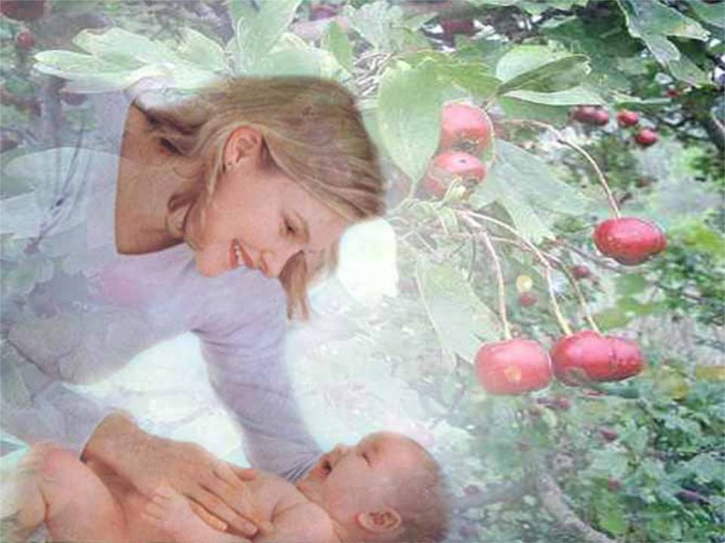
Padre nostro, che sei nei cieli,
sia santificato il tuo nome,
venga il tuo regno,
sia fatta la tua volontà,
come in cielo così in terra.
Dacci oggi il nostro pane quotidiano,
e rimetti a noi i nostri debiti
come noi li rimettiamo
ai nostri debitori,
e non ci indurre in tentazione,
ma liberaci dal male.

Slide 74
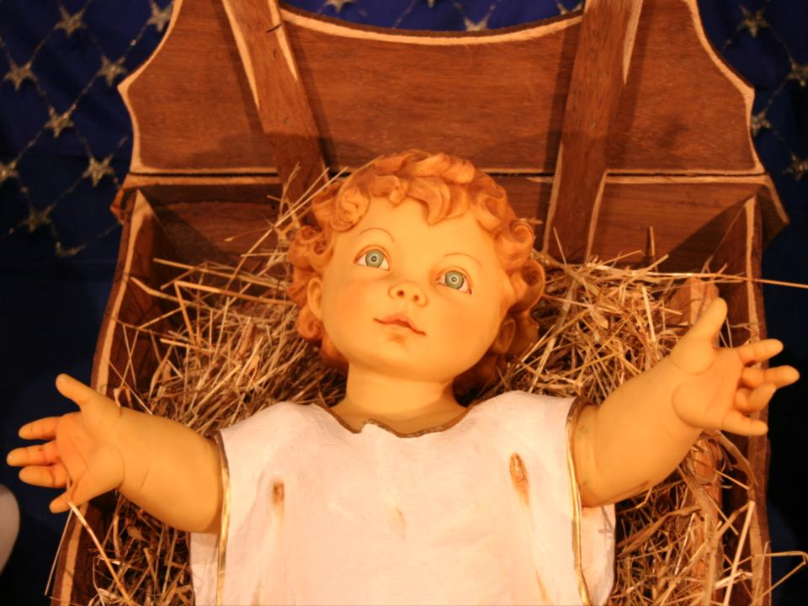
Tuo è il regno,
tua la potenza
e la gloria nei secoli.

Slide 76
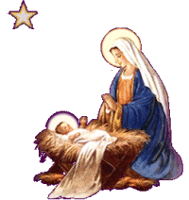
La
pace
viene
dall'alto

Slide 77
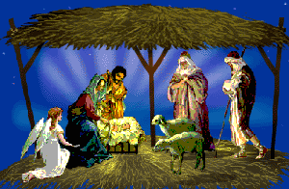
entra
nel
cuore,

Slide 78
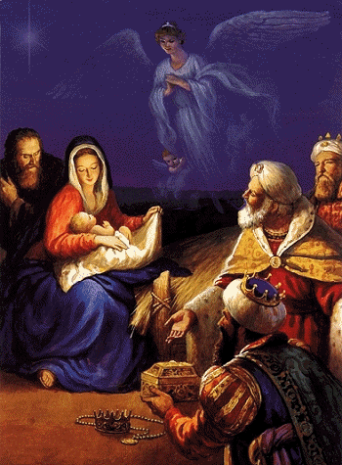
si
vede
sul
volto

Slide 79
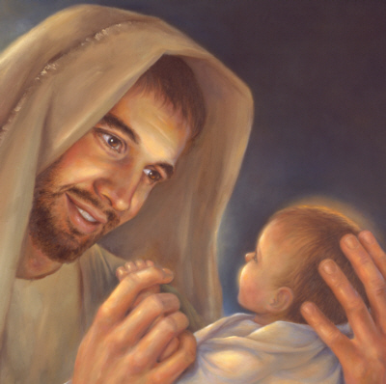
Ora
ti
stringo
la
mano

Slide 80
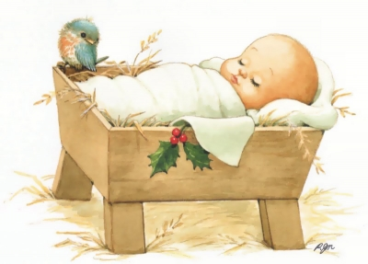
non sono più solo
non sei più lontano

Slide 81
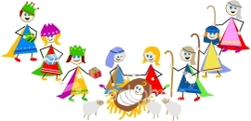
Questa amicizia
attorno al Signore

Slide 82
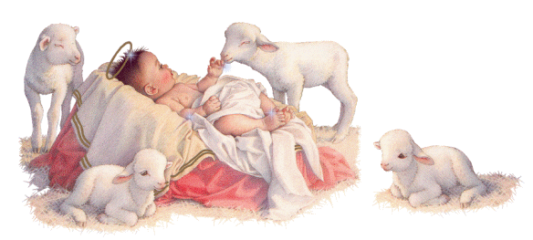
è troppo grande
non può finire.

Slide 83
La
pace
viene
dall'alto

Slide 84
entra
nel
cuore,

Slide 85
si
vede
sul
volto

Slide 86
Ora
ti
stringo
la
mano

Slide 87
non sono più solo
non sei più lontano

Slide 89
Agnello di Dio,
che togli i peccati del mondo,
abbi pietà di noi.
Agnello di Dio,
che togli i peccati del mondo,
abbi pietà di noi.
Agnello di Dio,
che togli i peccati del mondo,
dona a noi la pace.

Slide 91
Beati gli invitati
alla Cena del Signore.
Ecco l’agnello di Dio,
che toglie i peccati del mondo.
O Signore, non son degno
di partecipare alla tua mensa:
ma di’ soltanto una parola
e io sarò salvato.

Slide 93
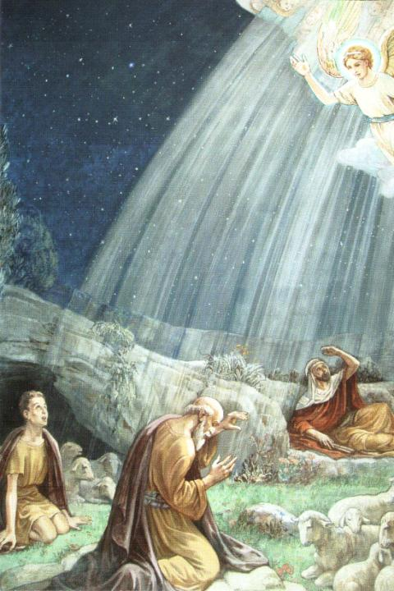
Venite,
fedeli,
l'angelo
ci invita,
venite,
venite
a Betlemme.

Slide 94
Nasce per noi Cristo Salvatore.
Venite adoriamo,
venite adoriamo,
venite adoriamo
il Signore Gesù.

Slide 95
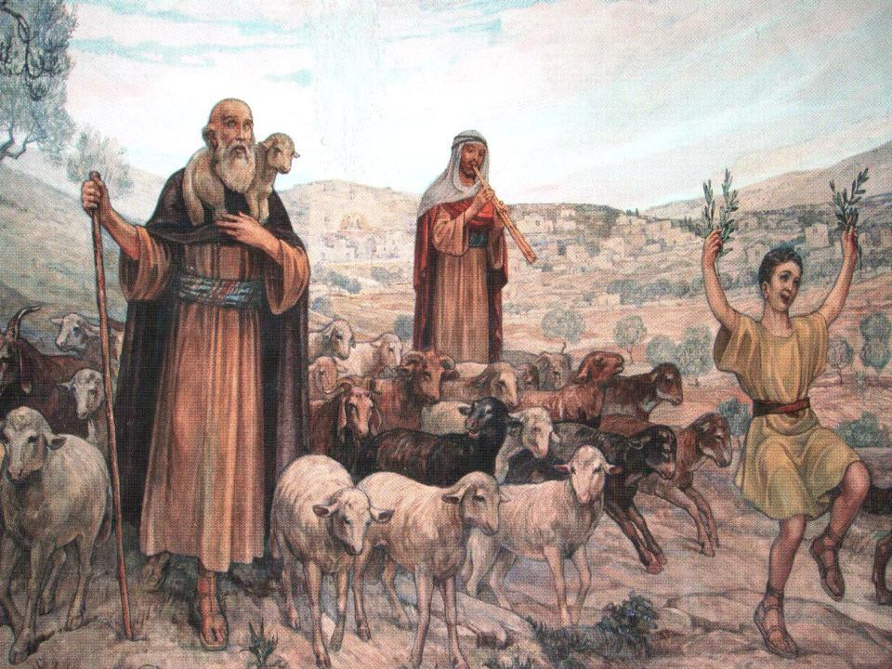
La notte risplende, tutto il mondo attende, seguiamo i pastori a Betlemme.

Slide 96
Nasce per noi Cristo Salvatore.
Venite adoriamo,
venite adoriamo,
venite adoriamo
il Signore Gesù.

Slide 97
La luce del mondo brilla in una grotta: la fede ci guida a Betlemme.

Slide 98
Nasce per noi Cristo Salvatore.
Venite adoriamo,
venite adoriamo,
venite adoriamo
il Signore Gesù.

Slide 99
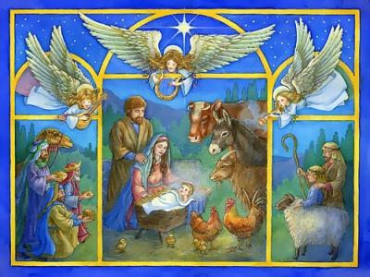
Il Figlio di Dio, Re dell'universo,
si è fatto bambino a Betlemme.

Slide 100
Nasce per noi Cristo Salvatore.
Venite adoriamo,
venite adoriamo,
venite adoriamo
il Signore Gesù.

Slide 101
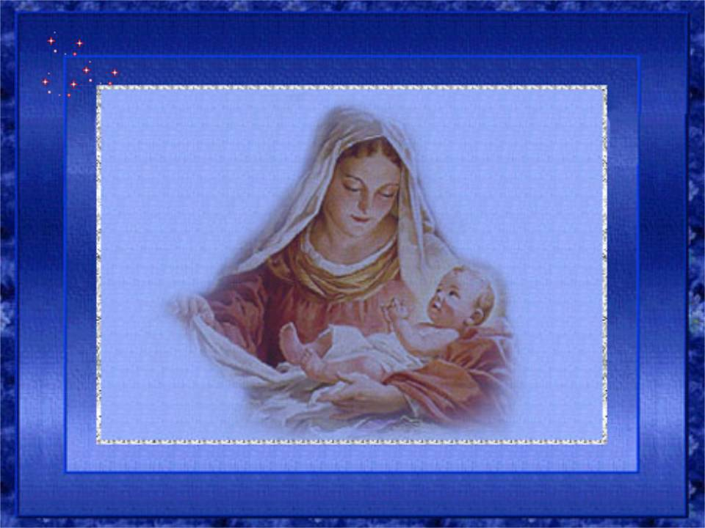
Maria sua Madre è pur Madre nostra; con lei adoriamo il Bimbo Gesù.

Slide 102
Nasce per noi Cristo Salvatore.
Venite adoriamo,
venite adoriamo,
venite adoriamo
il Signore Gesù.

Slide 103


Slide 104
Dio misericordioso, che ci hai nutriti alla tua mensa, concedi a noi tuoi fedeli di ascoltare come discepoli il tuo Cristo, per chiamarci ed essere realmente tuoi figli. Per Cristo nostro Signore. Amen.

Slide 105
IX edizione
Concorso
«Presepe nelle famiglie»
PREMIAZIONE

Slide 106



Donnini Luigia
Capannella tradizionale più bella

Slide 107



Famiglia
Di Grazia

Slide 108


Famiglia Mazzoni

Slide 109



Famiglia Mazzoni

Slide 110



Famiglia Orsi

Slide 111




Vinicio Ghera
Premio realizzazione artistica

Slide 112



Famiglia Tovoli

Slide 113



Famiglia
Bellandi

Slide 114



Famiglia
Flori

Slide 115


Famiglia Piccinini
Terza classificata

Slide 116



Famiglia Franchi
Seconda Classificata

Slide 117



Famiglia Celli
Prima Classificata

Slide 119

Premiazione concorso
«Inventa il tuo Presepe»
Tema: Gesù con noi OGGI

Slide 120

Ghera Michelangelo

Slide 121

Palumbi Nicole

Slide 122

Quiriconi Bianca e Tommaso

Slide 123

Mariottini Stefano

Slide 124

Bruni Sara e Silvia

Slide 125

Orsi Tommaso e Benedetta

Slide 126

Vicario Filippo

Slide 127

Angeli Alice

Slide 128

Ravagli Matteo

Slide 129

Centini Guya

Slide 130

D‘Addieco Rebecca
Terza classificata!!!

Slide 131

Flori Martina
Seconda classificata!!!

Slide 132

Di Grazia Matteo
Primo classificato!!!

Slide 134
E vi doni la sua pace
Dio onnipotente,
Padre e Figlio e Spirito Santo.
Amen.
Nel nome del Signore, andate in pace.
Rendiamo grazie a Dio.

Slide 135


Ciao a tutti
e
buona
domenica

